Slide 1
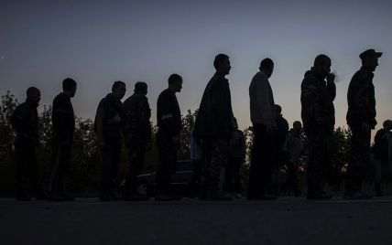
МІНІСТЕРСТВО ОСВІТИ І НАУКИ УКРАЇНИ
НАЦІОНАЛЬНИЙ УНІВЕРСИТЕТ ФІЗИЧНОГО ВИХОВАННЯ І СПОРТУ УКРАЇНИ
КАФЕДРА ХОРЕОГРАФІЇ І ТАНЦЮВАЛЬНИХ ВИДІВ СПОРТУ
ПРЕЗЕНТАЦІЯ ДО ПОСТАНОВКИ
ВІЙНА
ХОРЕОГРАФІЧНА СЮЇТА
Виконала
Студентка 4 курсу
Денної форми навчання
Спеціальності 024
Польовик Поліна Юріївна
Керівник творчого проєкту:
Кандидат мистецтвознавства Верховенко О.А
Київ 2023

Slide 2
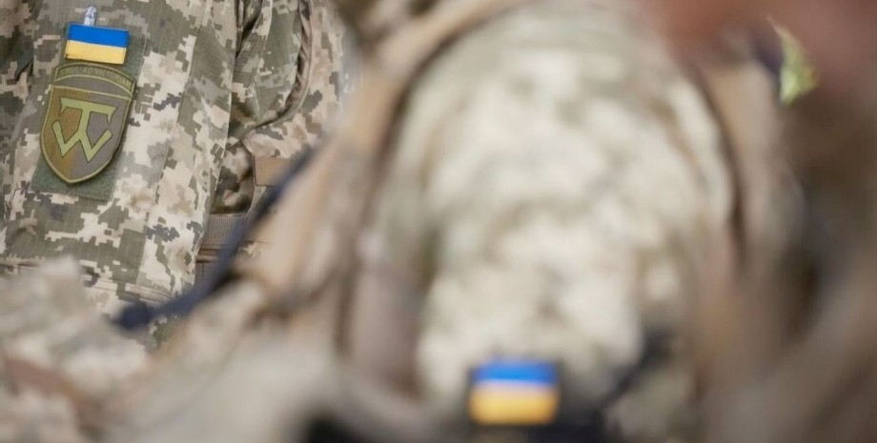
ТВОРЧИЙ ЗАДУМ
ФОРМА - ХОРЕОГРАФІЧНА СЮЇТА
ЖАНР – ТРАГЕДІЯ
ВИД – CONTEMPORARY, MODERN
Ідейно-тематичний аналіз
Тема
Відображення аспектів війни: фізичну боротьбу ,емоційний стрес ,руйнування ,трагедію та надію на мир.
Ідея
Щоб люди, не дивлячись, на весь жах, який відбувається навколо ,не втрачали надію на світле майбутнє та мир.

Slide 3
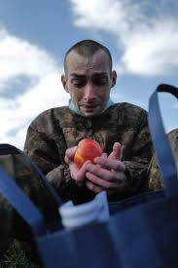
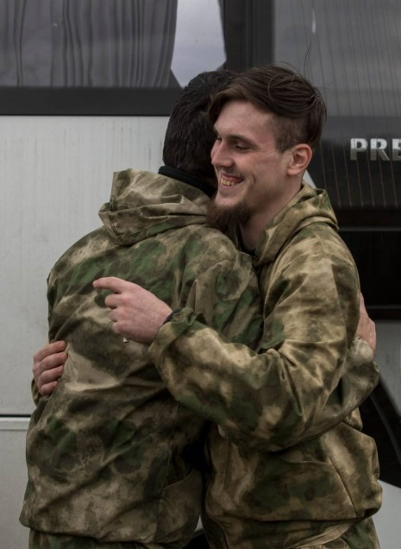
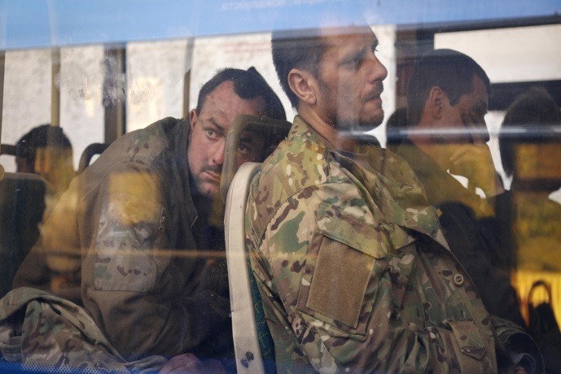
ДІЮЧІ ГЕРОЇ
ГОЛОВНІ ПЕРСОНАЖІ:
ЕМОЦІЯ СТРАХУ
ЕМОЦІЯ БОЛЮ
ЕМОЦІЯ НАДІЇ
ДРУГОРЯДНІ ПЕРСОНАЖІ:
ВІЙСЬКОВОПОЛОНЕНІ
Музичний матеріал:
John Williams – Theme ( From Schindler’s List)

Slide 4

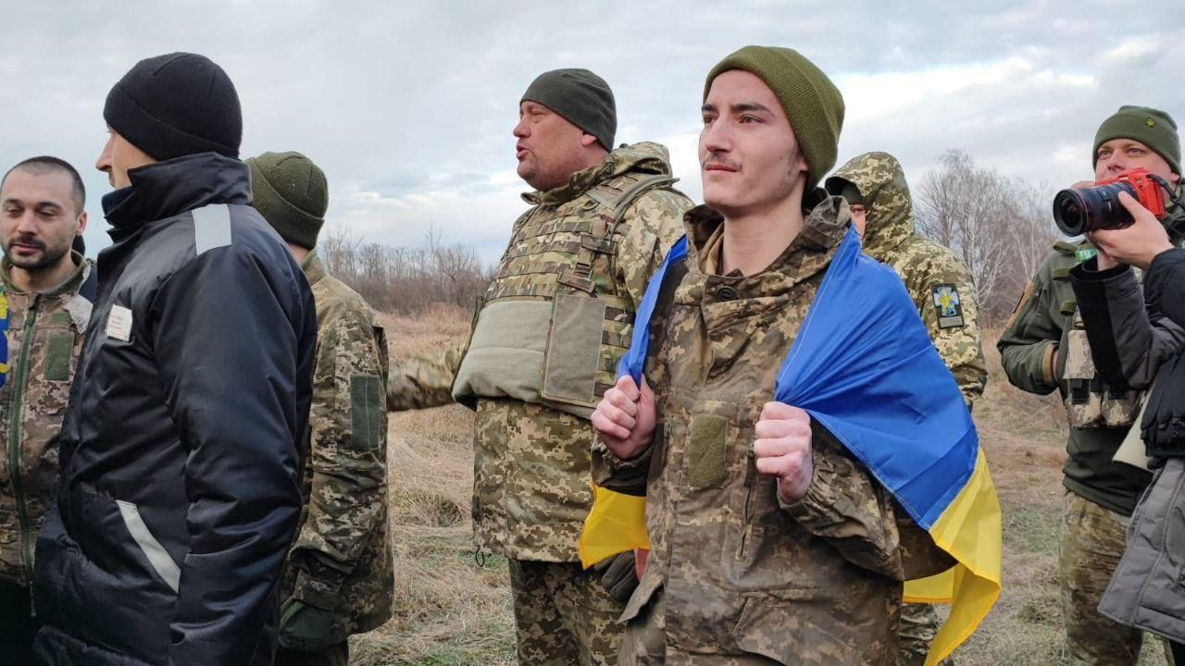
ОБҐРУНТУВАННЯ ВИБОРУ ТЕМИ ТВОРЧОГО ПРОЄКТУ
Мета творчого проєкту
Донесення до людей через мою роботу емоцію Надії ,яка на данний момент всім нам необхідна.
Зараз іде війна і вона стосується кожного. Я хотіла відобразити своєю роботою аспекти війни, які мене турбують і обурюють в цей не простий для кожного час, і донести, щоб по при всі ці моменти люди, не втрачали надію на те, що весь цей жах закінчиться і настане світле майбутнє для людей та нашої країни.

Slide 5
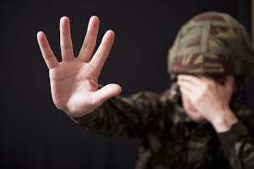

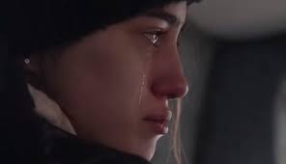
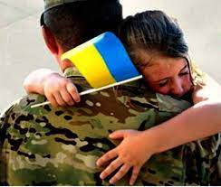
ЛІБРЕТО
Частина 1
Перед нами відкриваються три емоції військовополонених, кожна емоція демонструє соло танець: Страх Біль і Надію.

Slide 6
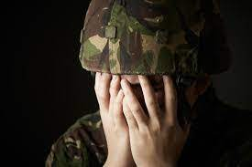
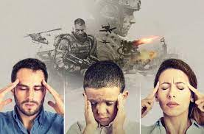
ЛІБРЕТО
Частина 2
Починається танець-розповідь військовополонених про аспекти війни такі як: фізична та емоційна боротьба, стрес ,руйнування і це все в поєднанні і через емоції Страху та Болю. Закінчується частина тим з’являється емоція Надія .

Slide 7
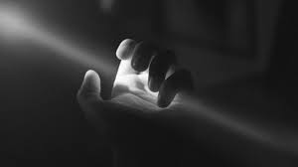
ЛІБРЕТО
Частина 3
В 3 частині бачимо те, що по при всі страждання ,вбивства, тяжкості в емоційному та фізичному плані, Надія залишається завжди і вмирає останньою.

Slide 8
ДРАМАТУРГІЧНА ПОБУДОВА
Експозиція
Знайомство з головними героями : три емоції Страх, Біль, Надія.
Зав'язка
Розпочинається танець військовополонених на чолі з трьома емоціями: Страх, Біль, Надія.
Розвиток дії
Військовополонені демонструють моменти з полону: фізичну боротьбу, емоційний стрес, руйнування їхніх духовних відчуттів з емоціями Страху і Болю.
Кульмінація
Поява емоції Надії.
Розв'язка
Військовополонені демонструють те, що по при всі перешкоди, біль, страх та пролиту кров Надія на світле майбутнє все ж таки залишається.
Фінал
Надія помирає останньою.

Slide 9




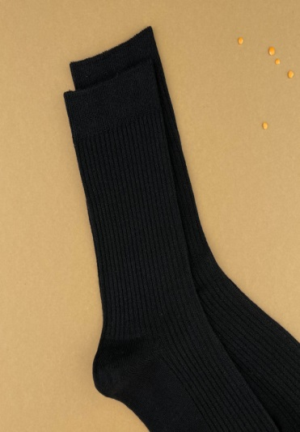
КОСТЮМИ
Емоція Страху та Болю та військовополонені
Емоція Надії

Slide 10
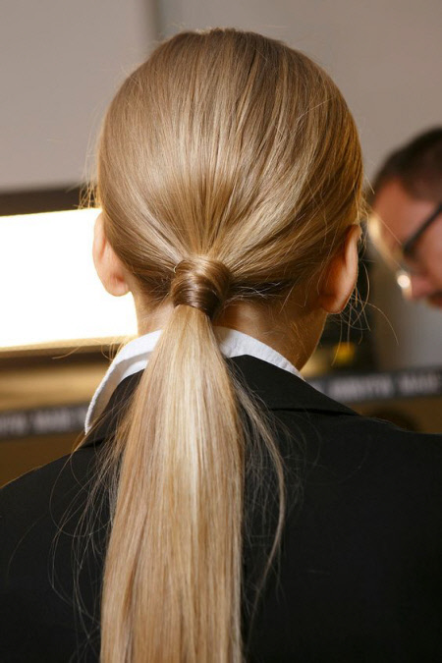

ГРИМ ТА ЗАЧІСКА

Slide 11

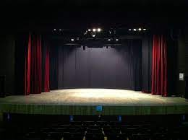
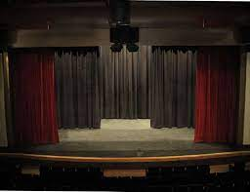
ВИГЛЯД СЦЕНИ
Танцювальний лінолеум

Slide 12
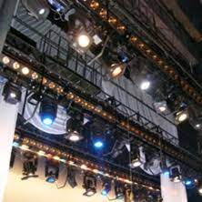
СВІТЛОВА ПАРТИТУРА
Перша частина знайомство з емоціями світло затемнений зал виділяються висвітленим колом головні герої
Друга частина :
З 1:45 до 1:48 темний зал
1:59 світло на другорядних героїв зал затемнений
3:35 зал робимо світліше і прибираємо акцентоване світло на другорядних героїв
4:37 на момент розстрілу затемнюємо зал
5:27 включаємо акцентоване світло на головних героїв до кінця номеру
5:49 затемнюємо повністю зал

Slide 13
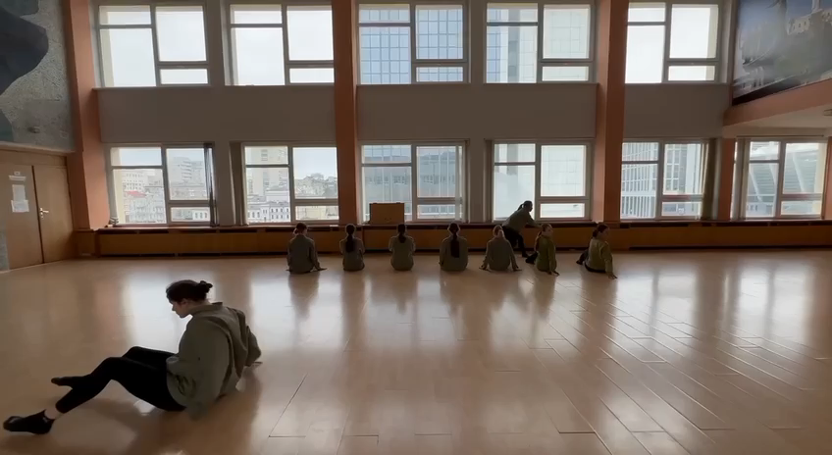

Slide 14
Дякую за увагу!

